Slide 1


Newsletter – Consolidation d’automne | Octobre 2021
Macro, obligations et taux
Actions
Devises et matières premières
Points clés
La crise de la dette chinoise, accentuée par un marché immobilier excessivement endetté, entraînera la première récession chinoise depuis une génération. Il s’agit d’une menace importante pour les investisseurs.
L’économie américaine ralentit à un rythme accéléré. Il lui sera difficile d’atteindre la trajectoire de croissance qu’elle a connue avant la pandémie.
Les hausses de prix perturbatrices de la chaîne d’approvisionnement entraîneront une baisse significative de la demande.
Sans croissance des salaires, l’inflation actuelle porte et continuera de porter préjudice à la demande. Le choc de la demande va bien au-delà de la croissance du PIB compte tenu du contexte socio-économique actuel.
Jerome Powell a laissé entendre que les conditions d’une « réduction » du programme d’achats d’obligations ont été « tout sauf réunies ». Le marché est convaincu que ce n’est qu’une question de temps avant que l’achat d’obligations ne diminue.
Le marché obligataire a raison de s’inquiéter. Pourtant, il reste un refuge.
Le marché des actions américain peut à juste titre réévaluer les cours. Les coûts de financement augmentent, Washington est dysfonctionnel et il est largement surévalué.
Du point de vue des valorisations, l’Europe et le Japon semblent plus attrayants que les États-Unis. Pour l’instant, une rotation en faveur des actions sous-évaluées est en cours.
L’accélération incroyable de la transformation digitale de la technologie connaît un fléchissement. Les investisseurs doivent comprendre l’ampleur de cette évolution.
Les coûts de financement sur le marché obligataire augmentent. Les taux d’intérêt sont au plus haut du mois et du trimestre. Même s’il le fallait, il est peu probable que la fourchette de négociation récente se maintienne.
L’extrémité courte de la courbe des taux semble aujourd’hui relativement plus attrayante. Les rendements des bons du Trésor à 5 ans ont augmenté pour atteindre 1 %. Parallèlement, les spreads des obligations d’entreprise restent très serrés.
Les crypto-monnaies sont-elles le nouvel or ? Nous n’en sommes pas certains. Mais elles ont peut-être gagné une place dans l’allocation d’actifs.

Slide 2
Newsletter – Consolidation d’automne | Octobre 2021
Analyse : Septembre 2021
Et soudainement, la fête est finie… en septembre, les grands indices actions ont connu une correction marquée. Parmi les indices ayant connu les plus mauvaises performances figurent le SMI et le Nasdaq, qui ont reculé respectivement de 6,19 % et de 5,14 %. Les marchés émergents ont également souffert, l’indice MSCI EM clôturant le mois en baisse de 4,39 %. On notera notamment le Nikkei et l’indice CSI 300 China qui ont progressé de 4,85 % et 1,26 % respectivement.
À la fin du troisième trimestre 2021, l’indice CSI 200 chinois reste toutefois le moins performant, perdant près de 7 % depuis le début de l’année.
Sur le plan des secteurs, seul l’un d’entre eux était favorable : l’énergie a été le seul secteur à enregistrer une performance positive, avec une hausse de près de 10 % en septembre. Tous les autres secteurs ont enregistré des rendements négatifs. Les matériaux ont affiché la plus faible performance, clôturant le mois en baisse de 6,78 %, suivis des services aux collectivités et de l’immobilier. Les valeurs financières ont enregistré la deuxième meilleure performance, perdant seulement 1,66 % sur la période.
Le mois a été marqué par une forte hausse des rendements du dollar américain et des bons du Trésor.
Le dollar américain a progressé de près de 2 % par rapport à l’euro et au franc suisse. Il s’est également apprécié face à toutes les autres grandes devises. Les devises émergentes ont particulièrement souffert du dollar fort et ont chuté en moyenne de 2,79 %, selon l’indice JP Morgan EM FX.
Les rendements des principaux emprunts d’État se sont systématiquement inscrits en hausse. Le rendement des bons du Trésor américain à 10 ans a contribué à hauteur de 21 pb, le rendement du Bund allemand à 10 ans a augmenté de 18 pb et le rendement du Gilt britannique à 10 ans a clôturé le mois en hausse de 31 pb.
Étonnamment, les spreads des obligations d’entreprise sont restés très serrés, du moins aux États-Unis où ils sont parvenus à baisser, passant de 5 (IG) à 8 pb (HY). Toutefois, au Japon et en Europe, les spreads se sont légèrement creusés.
Enfin, l’indice des matières premières a progressé à la faveur de la hausse des prix de l’énergie. L’indice Bloomberg Commodity a augmenté de 4,62 % en septembre. Le pétrole brut a bondi de plus de 10 %. L’or a souffert de la vigueur du dollar et de la hausse des rendements, et a clôturé le mois en baisse de 3 %.
Dans ce contexte, la volatilité des actions telle que mesurée par l’indice VIX a progressé de 7,54 %.
Actions - Variation en % | Prix | 1 jour | 5 jours | Depuis le début du mois | Depuis le début du trimestre | Depuis le début de l’année | P/E EST
S&P 500 | 4 324 | -0,81 | -2,81 | -4,39 | 0,62 | 15,12 | 20
Nasdaq | 14 474 | -0,26 | -3,84 | -5,14 | -0,20 | 12,31 | 27
Russell 2000 | 2 217 | -0,35 | -1,84 | -2,48 | -4,03 | 12,28 | 25
Euro Stoxx 50 | 4 048 | -0,79 | -3,50 | -3,53 | -0,40 | 13,95 | 15
Stoxx 600 EUR | 455 | -0,05 | -2,71 | -3,41 | 0,44 | 13,98 | 15
FTSE 100 | 7 086 | -0,31 | 0,11 | -0,47 | 0,70 | 9,69 | 12
SMI | 11 642 | 0,12 | -2,48 | -6,19 | -2,51 | 8,77 | 17
NIKKEI 225 | 29 453 | -0,31 | -0,63 | 4,85 | 2,30 | 7,32 | 17
CSI 300 China | 4 866 | 0,67 | 0,27 | 1,26 | -6,85 | -6,62 | 13
Indice MSCI EM | 1 251 | -0,76 | -1,67 | -4,39 | -8,97 | -3,10 | 12
Actions - Variation en % | Prix | 1 jour | 5 jours | Depuis le début du mois | Depuis le début du trimestre | Depuis le début de l’année | P/E EST
S&P 500 | 4 324 | -0,81 | -2,81 | -4,39 | 0,62 | 15,12 | 20
SERV. AUX COLL. | 325 | -0,74 | -2,03 | -6,34 | 1,02 | 1,82 | 18
ÉNERGIE | 398 | -0,85 | 3,89 | 9,93 | -2,24 | 39,18 | 13
TÉLÉCOM. | 269 | -0,07 | -2,51 | -6,26 | 1,75 | 21,21 | 19
CONS. DE BASE | 718 | -1,35 | -2,20 | -4,00 | -0,47 | 3,14 | 19
IMMOBILIER | 279 | -1,23 | -4,04 | -6,29 | 0,62 | 22,48 | 44
CONS. DISCRÉT. | 1 433 | -1,25 | -2,51 | -2,40 | 0,07 | 10,00 | 26
MATÉRIAUX | 500 | -0,89 | -1,93 | -6,78 | -3,26 | 9,75 | 16
SANTÉ | 1 495 | -0,53 | -3,28 | -4,98 | 1,80 | 12,94 | 16
TECH. DE L’INFO | 2 629 | -0,49 | -4,47 | -5,64 | 1,32 | 14,73 | 24
VAL. FINANC. | 627 | -1,30 | -0,99 | -1,66 | 2,63 | 27,78 | 14
VAL. INDU. | 834 | -1,30 | -2,10 | -5,44 | -3,76 | 11,22 | 19
Devises - Variation en % | Prix | 1 jour | 5 jours | Depuis le début du mois | Depuis le début du trimestre | Depuis le début de l’année
DXY | 94,301 | -0,04 | 1,31 | 1,81 | 2,02 | 4,85
EUR-USD | 1,1577 | -0,18 | -1,38 | -1,96 | -2,37 | -5,23
USD-JPY | 111,45 | -0,46 | 1,00 | 11,281 | 0,31 | 1,36
USD-CHF | 1,9339 | -0,04 | 1,05 | 2,01 | 0,95 | 15,2
EUR-CHF | 1,0812 | -0,25 | -0,39 | 0,04 | -1,45 | -0,00
GBP-USD | 1,3457 | 0,22 | -1,92 | -2,17 | -2,70 | -1,56
EUR-GBP | 0,8603 | -0,40 | 0,55 | 0,21 | 10,361 | -3,88
Indice JP EM FX | 55,31 | 0,05 | -1,49 | -2,79 | -3,39 | -4,51
Rendement 10 ans - Variation en pb | Prix | 1 jour | 5 jours | Depuis le début du mois | Depuis le début du trimestre | Depuis le début de l’année
États-Unis | 1,52 | -0 | 8 | 21 | -0 | 60
Allemagne | -0,20 | 1 | 6 | 18 | 1 | 37 l
Royaume-Uni | 1,02 | 3 | 12 | 31 | 3 | 83
SUISSE | -0,16 | 0 | 2 | 16 | 0 | 39
Japon | 0,07 | -1 | 3 | 5 | 0 | 5
Spread IG US | 90 | 0 | -4 | -5 | 3 | -12
Spread haut rend. US | 246 | -5 | -7 | -8 | 18 | -81
Spread haut rend. EUR | 327 | 2 | 15 | 7 | 19 | -24
Mat. prem. - Variation en % | Prix | 1 jour | 5 jours | Depuis le début du mois | Depuis le début du trimestre | Depuis le début de l’année
Indice BBG Commo | 100,4 | 0,83 | 2,23 | 4,62 | 6,22 | 28,66
Or au comptant $/once | 1759,7 | 1,93 | 0,97 | -2,97 | -0,59 | -7,31
Pétrole brut WTI | 75,7 | 1,11 | 3,01 | 10,45 | 1,11 | 55,94
Volatilité | Prix | 1 jour | 5 jours | Depuis le début du mois | Depuis le début du trimestre | Depuis le début de l’année
VIX | 24,0 | 1,46 | 5,39 | 7,54 | 151,74 | 1,27
Source : Bloomberg, 30.09.2021

Slide 3
Newsletter – Consolidation d’automne | Octobre 2021
Macro, obligations et taux : Une inflation passagère ?
La Fed, l’économie et les taux d’intérêt… Le mois qui s’est terminé a été surprenant. Les tentatives d’analyse de l’économie après les remarquables aggravations de la pandémie sont difficiles. Les prévisions des analystes les plus intelligents présentent un degré élevé de dispersion stratégique. La volatilité est en hausse. Toutefois, il est évident pour les observateurs perspicaces que l’état de l’économie commence enfin à devenir plus visible.
S’agissant de l’économie, la principale préoccupation concerne la hausse du coût de l’argent et la part que la Fed est disposée à fournir à l’économie d’après la pandémie.
Il semble évident que si la Fed relève ses taux ou réduit ses mesures de relance, elle sera contrainte de relancer les mesures de relance à mesure que les marchés se réévaluent. La Fed prévoit un ralentissement de la croissance et une baisse de l’inflation. C’est le risque. Il s’agit en réalité des revenus disponibles des ménages. Notre principale constatation à cet égard est que les conditions économiques se détériorent rapidement parce que l’inflation a augmenté trop tôt dans la phase de croissance économique et qu’elle a entamé les revenus réels.
C’est le résultat d’énormes mesures de relance gouvernementales, mises en place pour lutter contre la pandémie, déformant l’économie au-delà de tout contexte historique connu.
Lors de sa dernière conférence de presse qui a eu lieu récemment, le Président Powell a déclaré que les conditions étaient « tout sauf réunies » pour que la Réserve fédérale commence à réduire l’ampleur des achats d’actifs. Il a ajouté que, compte tenu des conditions actuelles, il pourrait être approprié d’amorcer prochainement le processus de réduction des achats d’actifs et d’y mettre un terme aux alentours du milieu de l’année prochaine. En supposant que la Réserve fédérale entame le processus de réduction des achats d’actifs en décembre, cela laisse à la Réserve fédérale une fenêtre de réduction des achats d’actifs d’environ 6 à 10 mois, avec au départ 120 milliards de dollars par mois. La question est la suivante : les conditions actuelles sont-elles statiques ? Ce n’est probablement pas le cas.
Il est évident que les projections actuelles du FOMC sont plus agressives, d’après les mesures d’inflation obstinément maintenues en septembre par rapport à juin. Le marché obligataire a réagi à cet aveu en relevant considérablement les taux d’intérêt à court terme. Les rendements des bons du Trésor à 5 ans ont progressé de 35 pb, passant de 0,65 % à 1,00 %. Les taux à 30 ans ont franchi leur fourchette de négociation récente, après avoir enregistré leur niveau plus bas depuis la pandémie, à 93 pb. Ces constats véhiculent des messages mitigés.
La croissance économique réelle recule empiriquement, mais les chiffres de l’inflation sont extrêmement inquiétants. Le taux de croissance de la production industrielle et de la consommation réelle a atteint un pic en mars, tandis que la croissance de l’emploi hors secteur agricole a changé de direction en avril, comme en témoignent les quatre principaux indicateurs de coïncidence ci-dessous.
Tableau 1. Projections économiques des membres de la Réserve fédérale et des présidents de la Réserve fédérale, selon leurs hypothèses individuelles de politique monétaire appropriée, septembre 2021
Pourcentage
 | Médiane¹ |  |  |  |  | Tendance centrale² |  |  |  |  | Fourchette³
Variable | 2021 | 2022 | 2023 | 2024 | À plus long terme | 2021 | 2022 | 2023 | 2024 | À plus long terme | 2021 | 2022 | 2023 | 2024 | À plus long terme
Évolution du PIB réel | 5,9 | 3,8 | 2,5 | 2,0 | 1,8 | 5,8-6,0 | 3,4-1,5 | 2,2-2,5 | 2,0-2,2 | 1,8-2,0 | 5,5-6,3 | 3,1-4,9 | 1,8-3,0 | 1,8-2,5 | 1,6-2,2
Projection du mois de juin | 7,0 | 3,3 | 2,4 |  | 1,8 | 6,8-7,3 | 2,8-3,8 | 2,0-2,5 |  | 1,8-2,0 | 6,3-7,8 | 2,6-4,2 | 1,7-2,7 |  | 1,6-2,2
Taux de chômage | 4,8 | 3,8 | 3,5 | 3,5 | 4,0 | 4,6-4,8 | 3,6-4,0 | 3,3-3,7 | 3,3-3,6 | 3,8-4,3 | 4,5-5,1 | 3,0-4,0 | 2,8-4,0 | 3,0-4,0 | 3,5-4,5
Projection du mois de juin | 4,5 | 3,8 | 3,5 |  | 4,0 | 4,4-4,8 | 3,5-1,0 | 3,2-3,8 |  | 3,8-4,3 | 4,2-5,0 | 3,2-4,2 | 3,0-3,9 |  | 3,5-4,5
Inflation des dépenses de consommation personnelles | 4,2 | 2,2 | 2,2 | 2,1 | 2,0 | 4,0-4,3 | 2,0-2,5 | 2,0-2,3 | 2,0-2,2 | 2,0 | 3,4-4,4 | 1,7-3,0 | 1,9-2,4 | 2,0-2,3 | 2,0
Projection du mois de juin | 3,4 | 2,1 | 2,2 |  | 2,0 | 3,1-3,5 | 1,9-2,3 | 2,0-2,2 |  | 2,0 | 3,0-3,9 | 1,6-2,5 | 1,9-2,3 |  | 2,0
Inflation sous-jacente des dépenses de consommation personnelles⁴ | 3,7 | 2,3 | 2,2 | 2,1 |  | 3,6-3,8 | 2,0-2,5 | 2,0-2,3 | 2,0-2,2 |  | 3,5-4,2 | 1,9-2,8 | 2,0-2,3 | 2,0-2,4
Projection du mois de juin | 3,0 | 2,1 | 2,1 |  |  | 2,9-3,1 | 1,9-2,3 | 2,0-2,2 |  |  | 2,7-3,3 | 1,7-2,5 | 2,0-2,3
Note : Trajectoire stratégique prévue
Taux des fonds fédéraux | 0,1 | 0,3 | 1,0 | 1,8 | 2,5 | 0,1 | 0,1-0,4 | 0,4-1,1 | 0,9-2,1 | 2,3-2,5 | 0,1 | 0,1-0,6 | 0,1-1,6 | 0,6-2,6 | 2.0 3.0
Projection du mois de juin | 0,1 | 0,1 | 0,6 |  | 2,5 | 0,1 | 0,1-0,4 | 0,1-1,1 |  | 2,3-2,5 | 0,1 | 0,1-0,6 | 0,1-1,6 |  | 2,0-3,0

Slide 4
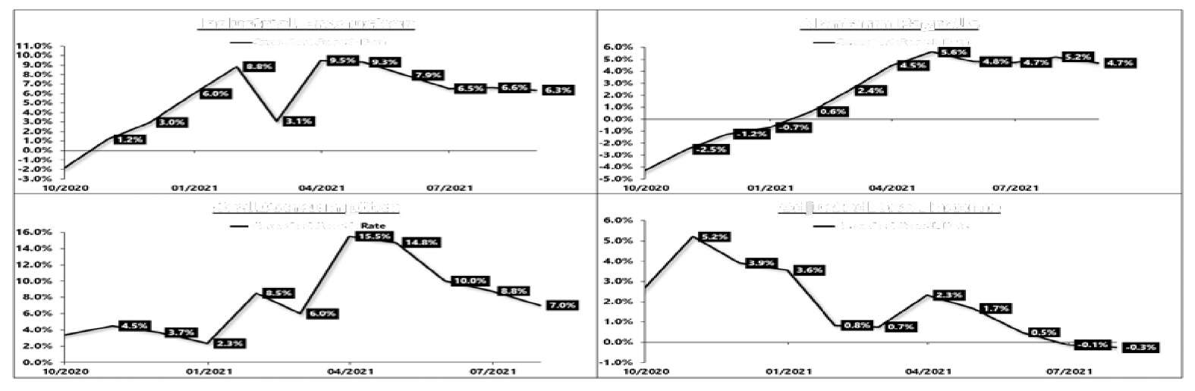
Newsletter – Consolidation d’automne | Octobre 2021
Macro, obligations et taux : Une inflation passagère ?
L’écart entre les taux à long terme et les taux à court terme a atteint en mars un pic qui ne relève pas de la coïncidence, le taux de production industrielle, l’emploi et la consommation ayant atteint des sommets à l’échelle locale. Lorsque l’économie est en phase de ralentissement du cycle de croissance, les risques sont élevés et la volatilité est généralement plus importante. Le durcissement de la politique monétaire pour ralentir la croissance économique crée une couche de risque supplémentaire. Les prochains mois constituent une fenêtre à risque élevé pour les marchés d’actifs.
Une inflation passagère ? Jusqu’à ce mois-ci, le message de la Réserve fédérale sur l’inflation était cohérent : Cette année, la hausse des prix a été reconnue comme « passagère », et les mesures d’inflation, comme nous l’avons dit, renoueraient bientôt avec l’objectif précédent de 2 % de la banque centrale.
Powell, et un nombre croissant de responsables de la Fed, deviennent moins optimistes. En septembre dernier, bien avant l’apparition des problèmes du côté de l’offre, la prévision médiane des responsables de la Fed concernait l’inflation sous-jacente (qui exclut l’alimentation et l’énergie) de 1,8 % en 2022. Depuis, ils ont relevé leurs prévisions et, dans celles publiées mercredi, l’inflation sous-jacente devrait s’établir à 2,3 % l’année prochaine.
Bien que les prévisions pour l’année actuelle soient largement influencées par des facteurs temporaires tels que la hausse des prix de l’alimentation et de l’énergie, les « prévisions pour l’avenir » tiennent compte de l’hypothèse d’une remontée de l’inflation une fois que les facteurs temporaires se dissiperont. Le message de la Fed est que ce « passage » dure plus longtemps que prévu. La dernière publication de l’IPP a atteint un nouveau pic à +8,3 %, l’IPC s’établissant à 5,3 %. Cela pourrait expliquer pourquoi la Fed accélère son projet de hausse des taux d’intérêt.
La Fed achète désormais 120 milliards de dollars par mois d’obligations et souhaite que ce montant soit nul avant qu’elle ne commence à relever ses taux. La Fed a récemment annoncé qu’elle commencerait probablement à réduire ses achats d’obligations en novembre, ce qui signifie que le processus serait terminé d’ici la mi-2022, ouvrant la voie à une hausse des taux. La moitié des responsables de la Fed pensent que les taux commenceront à augmenter d’ici la fin de l’année prochaine. En mars dernier, la majorité des fonctionnaires n’ont pas pu assister à ce phénomène avant 2024.
Qu’est-ce qui a changé ? Ce n’est pas parce que les perspectives économiques sont plus solides. En réalité, les autorités constatent désormais un ralentissement de la croissance et un taux de chômage plus élevé qu’en mars. Le président Jerome Powell a expliqué que certains responsables souhaitaient tout simplement plus de confiance quant à la matérialisation d’une reprise attendue. Mais les risques inflationnistes jouent clairement un rôle. Le taux d’inflation américain a atteint récemment son plus haut niveau depuis 13 ans, ce qui a déclenché un débat sur la question de savoir si le pays entre dans une période inflationniste semblable à celle des années 1970.
Un taux d’inflation futur de +2,3 % n’est pas grand-chose. En effet, il se rapprocherait suffisamment du nouvel objectif de la Fed consistant à laisser l’inflation dépasser les 2 % pendant un certain temps pour compenser les nombreuses années au cours desquelles elle était inférieure à 2 %. Pourtant, si les responsables se trompent, comme c’est le cas actuellement, l’inflation sera bien supérieure à leurs prévisions.
Production industrielle
Emplois hors secteur agricole
Taux de croissance lissé
Taux de croissance lissé
Consommation réelle
Revenu réel ajusté
Taux de croissance lissé
Taux de croissance lissé

Slide 5
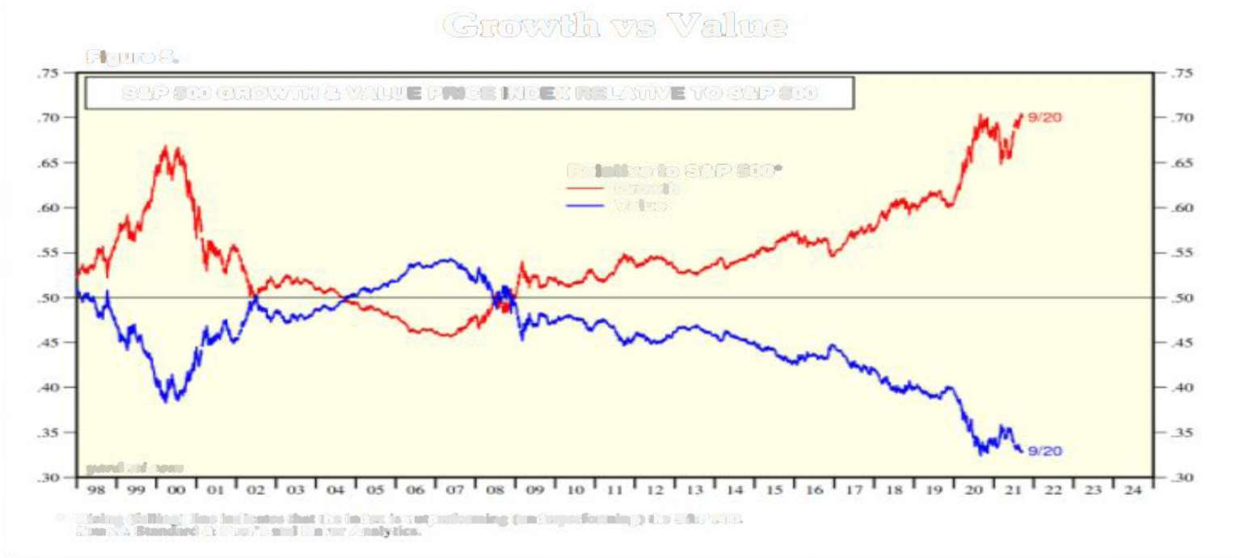
Newsletter – Consolidation d’automne | Octobre 2021
Marché actions : il s’avère onéreux et les investisseurs ne croient pas à la reprise
Dans l’univers des actions, nous sommes convaincus que la technologie reste le meilleur secteur vers lequel se tourner. Les progrès technologiques sont extrêmement déflationnistes.
Les titans de la technologie à grosse capitalisation : Apple, Microsoft, Alphabet, Amazon et Facebook ont prospéré pendant la pandémie. Leurs derniers résultats indiquent que c’est encore le cas. Ces cinq entreprises ont généré un chiffre d’affaires combiné de 332 milliards de dollars au T2, soit une hausse de 36 % par rapport à l’année précédente. Les bénéfices de ces cinq entreprises ont été meilleurs que prévu. Leurs produits sont plus que jamais utilisés. Ils disposent des meilleurs modèles économiques de la planète.
Elles sont de loin les plus grandes entreprises du marché américain, offrent peut-être la meilleure façon d’investir dans les tendances les plus importantes de l’économie mondiale : la transformation digitale et le cloud computing, et représentent l’avenir de la communication, du divertissement, du commerce et du travail.
Ce que ces entreprises ont en commun, c’est qu’en tant que propriétaires de plateformes, elles ne détiennent pas l’offre, elles l’agrègent. Cette offre doit concourir à un public aux dépens du fournisseur. C’est ce qui leur donne le pouvoir. Amazon vend 500 millions de produits (Walmart dispose encore de moins de 5 pour cent de ce chiffre) et chacun des produits d’Amazon rivalise pour capter l’attention, les équipes essayant d’optimiser leurs produits pour rester au sommet. Google indexe désormais plus de 130 billions de pages web individuelles. YouTube ne crée pas la grande majorité de son contenu, il l’héberge. Il offre une place pour l’agréger, si bien que tous les coûts sont à la charge des fournisseurs de contenu. Walmart doit collecter, stocker et commercialiser chacun de ses produits, Amazon ne fait rien de tout cela. C’est pourquoi Amazon est valorisé à un chiffre presque trois fois supérieur à la valeur de Walmart, autrefois l’entreprise la plus rentable au monde. Apple affiche désormais une valorisation supérieure à celle des 30 sociétés de l’indice DAX allemand. Cette entreprise n’est désormais pas très loin de l’ensemble des 40 entreprises de l’indice CAC français. Au début du XXIe siècle, 41 des 100 entreprises les plus rentables au monde étaient basées en Europe. Aujourd’hui, ce nombre est tombé à 15. Les pertes de l’Europe sont en partie imputables à l’essor de la Chine. Pourtant, les entreprises américaines sont parvenues à maintenir et à accroître leur part de marché. Quelle est la raison à cela ? C’est l’essor des titans de la technologie à grosse capitalisation.
Mais les actions, dans leur ensemble, semblent néanmoins surévaluées. Et le fait que les actions sous-évaluées sous-performent la croissance nous indique que les investisseurs ne croient pas à la reprise.
Apple, Microsoft, Alphabet, Amazon et Facebook représentent désormais près d’un quart de la capitalisation boursière totale du S&P 500
Schéma 5.
Croissance vs Valeur
S&P 500 CROISSANCE & VALEUR DE L’INDICE DES PRIX PAR RAPPORT AU S&P 500
Par rapport au S&P 500*
Croissance
Valeur
Yardeni.com
Source : Arbor Research
* La hausse (baisse) indique que l’indice surperforme (sous-performe) le S&P 500.
Source : Standard & Poor's et Haver Analytics

Slide 6
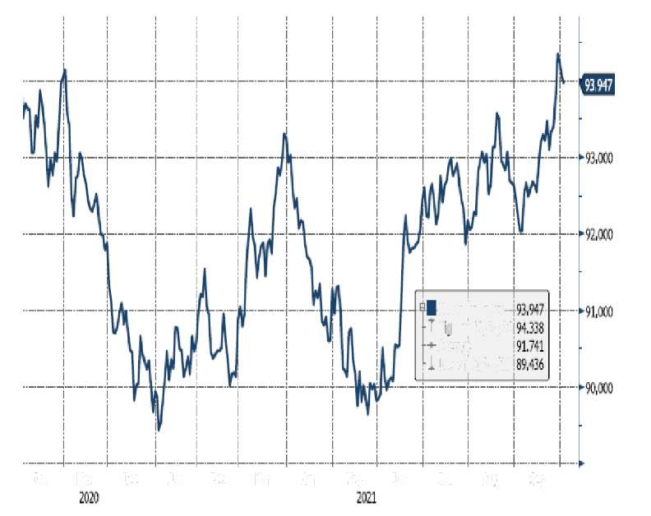
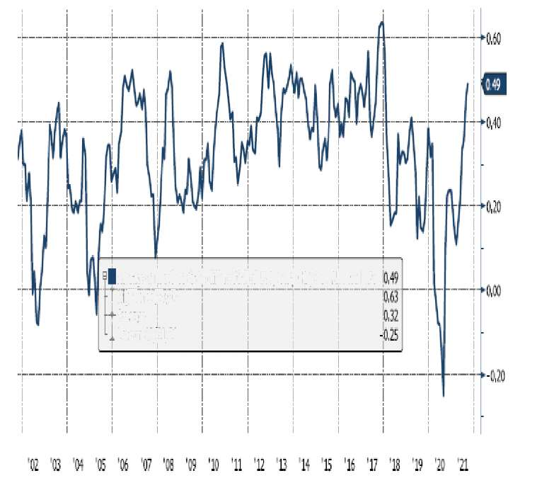
Newsletter – Consolidation d’automne | Octobre 2021
Devises et matières premières : l’USD évolue dans une fourchette étroite
En juin, l’euro s’échangeait aux alentours du 1,20 $. Le sentiment à l’égard du risque était à l’époque complètement différent de celui de ces jours-ci : Ralentissement des économies en Chine et en Europe, hausse des prix préjudiciable à l’offre, crise de l’énergie, crise de la dette des marchés émergents et durcissement de ton de Powell.
Dans l’ensemble, l’évolution du mois dernier augmente la probabilité d’un scénario de stagflation. Historiquement, la hausse de l’inflation et la hausse des rendements obligataires ont toujours été une combinaison mortelle pour les actifs risqués. La hausse du dollar s’explique par une migration constante, voire franche, vers la sécurité aux États-Unis.
Dans les pays développés, le yen japonais et le franc suisse, considérés comme des valeurs de sécurité régionales, se sont affaiblis face au dollar américain. Ces pays et leurs partenaires commerciaux régionaux sont plus vulnérables à la hausse des prix de l’énergie et à la stagflation. Il en va de même pour les partenaires commerciaux régionaux et les plus importants des États-Unis. Le peso mexicain et le dollar canadien sont également plus faibles face au dollar américain.
Dans les pays en développement, l’appréciation du dollar réduit l’attrait des opérations de portage sur les marchés émergents, ce qui a amené les investisseurs à enregistrer leur plus forte perte mensuelle en 18 mois. Un indice qui mesure le retour de l’emprunt en dollars et de l’investissement des fonds dans huit devises à haut rendement, telles que la livre turque, le real brésilien et la roupie indonésienne, a perdu 3,3 % en septembre, la plus forte baisse depuis mars 2020.
Quant à l’or… Nous avons entendu un fervent des crypto-monnaies (et très grand et agressif investisseur en crypto-monnaies) déclarer cette semaine : « Le Bitcoin a effectivement remplacé l’or ».
Nous ne sommes pas convaincus que c’est tout à fait vrai. Tout l’or dans le monde qui a été extrait peut être contenu dans une piscine olympique. Les plus grandes banques centrales et commerciales du monde en contrôlent la plupart. Si les investisseurs souhaitent sortir des actifs du système financier, acheter de l’or ne satisfait pas nécessairement cette volonté. Il peut s’avérer raisonnable d’envisager d’acheter de l’or en tant qu’actif corporel, mais il n’a échappé à personne que la valeur du dollar investi dans les crypto-monnaies a augmenté à plus de 1 600 milliards $. De plus, la capacité à engager une transaction de taille significative avec l’or semble se révéler plus problématique. Cependant, avec la crypto-monnaie, cela semble plus facile.
Le dollar américain franchit le haut de sa fourchette récente
Indice du dollar US
Pic le 29/09/21
Moyenne
Creux au 01/05/2021
Oct.
Nov.
Déc.
Jan.
Fév.
Mars
Avr.
Mai
Juin
Juil.
Août
Sept.
Source : Bloomberg
Retour à la normale de la corrélation des devises et des taux
Différentiel de change/taux moyen sur 6 mois en USD, GBP, CHF, CAD, AUD et JPY
Pic le 11/30/17
Moyenne
Creux le 31/08/20
Source : Bloomberg

Slide 7



En choisissant Cité Gestion, vous bénéficiez de notre modèle économique unique qui nous différencie de la plupart des gérants de fortune traditionnels. Pour en savoir plus, rendez-vous sur notre site : www.cité-gestion.com
Suivez-nous sur LinkedIn pour rester à jour de toutes les actualités et perspectives du marché.
Avertissement et informations importantes
Ce document a été publié en Suisse par Cité Gestion SA, Genève, dépositaire et négociant en valeurs mobilières soumis à la réglementation et à la surveillance de l’Autorité fédérale de surveillance des marchés financiers (FINMA). Il n’est pas destiné à être distribué, publié ou utilisé dans une juridiction où une telle distribution, publication ou utilisation serait interdite, et n’est pas destiné à des personnes ou entités auxquelles il serait illégal d’envoyer un tel document. Toutes les informations fournies dans ce document, en particulier les opinions et analyses, sont fournies à titre d’information uniquement et ne sauraient être interprétées comme une offre, un conseil ou une recommandation en vue d’acheter ou de vendre un titre particulier ou de conclure une quelconque transaction. Cette publication ne constitue pas non plus – et ne doit pas être interprétée comme – une publicité pour un instrument financier particulier. Les risques associés à certains investissements ne conviennent pas à tous les investisseurs et une évaluation précise du profil de risque doit être effectuée. Ce document ne doit pas non plus être interprété comme un conseil juridique, comptable ou fiscal. Bien que Cité Gestion SA déploie tous les efforts raisonnables pour utiliser des informations fiables et complètes, Cité Gestion SA ne déclare ni ne garantit d’aucune manière que les informations contenues dans ce document sont exactes, complètes ou à jour. Toute décision fondée sur ces informations doit être prise aux risques de l’investisseur et Cité Gestion SA décline toute responsabilité pour toute perte ou tout dommage pouvant résulter directement ou indirectement de l’utilisation de ces informations. États-Unis : ce document ni aucune copie de celui-ci ne peut être envoyé, pris ou distribué aux États-Unis ou remis à une personne américaine. Ce document ne peut être reproduit (en tout ou partie), transmis, modifié ou utilisé à des fins publiques ou commerciales sans l’accord écrit préalable de Cité Gestion SA.

